Slide 1
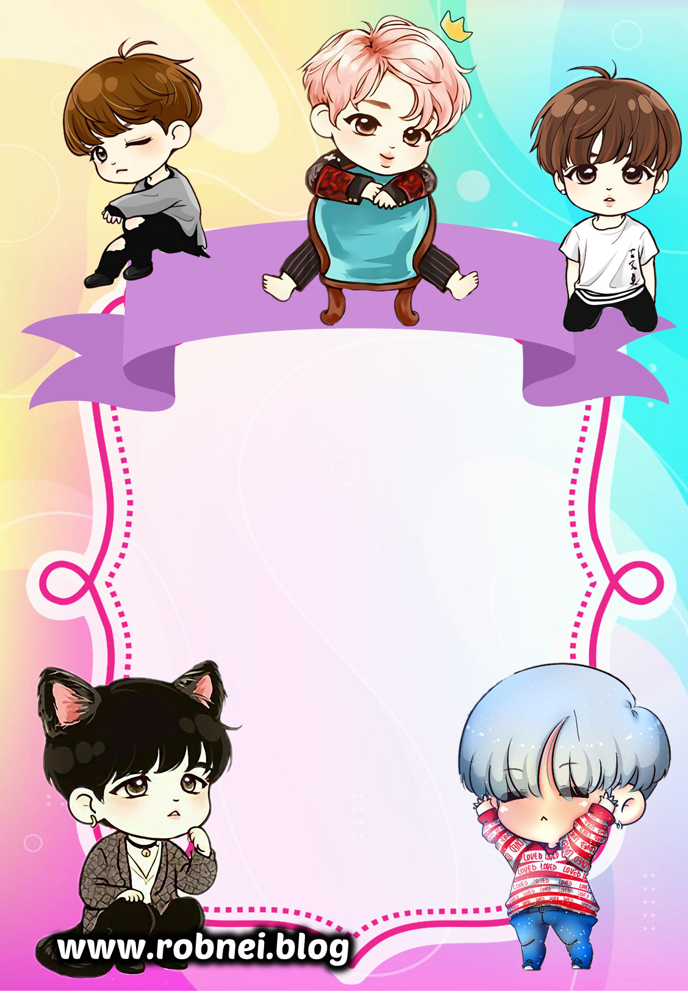
MATEMÁTICA
Pertenece a:
ARIANA SUSANA
Sabogal Moreno
Colegio: Nuestra Señora
del Rosario
Grado: 3ro "A"
2024
Notes:
Mas archivos editables en www.robnei.blog

